Slide 1

POWTOON
Alejandra Beltran
5A

Slide 2
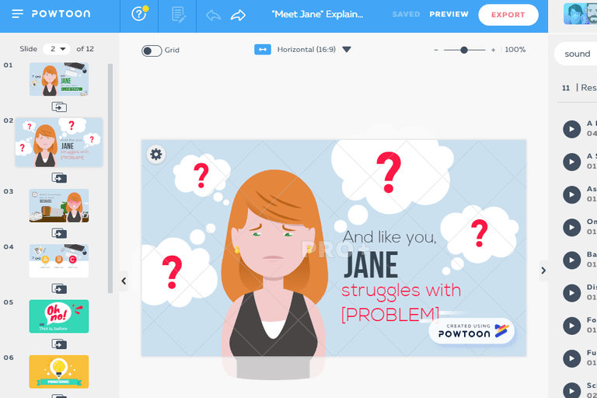
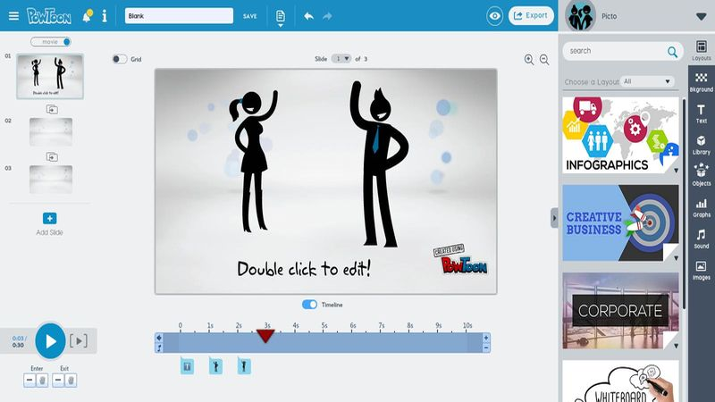
CARACTERISTICAS
Permite crear presentaciones y videos animados.
Favorece la edición de videos.
Permite didactizar un concepto, una idea o una situación.
Requiere conexión a internet.
Puedes hacer una presentación en el menor tiempo posible.
Favorece la exportación a Youtube.

Slide 3
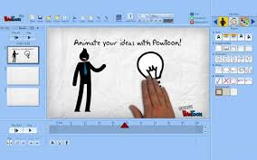
USOS Y FUNCIONES
tiene como función crear vídeos y presentaciones animadas e interpretar lo que el usuario introduce en su interfaz, reproduciéndose en una especie de caricatura, de una persona hablando mostrando cuadros de diálogo que el usuario haya escrito.

Slide 4
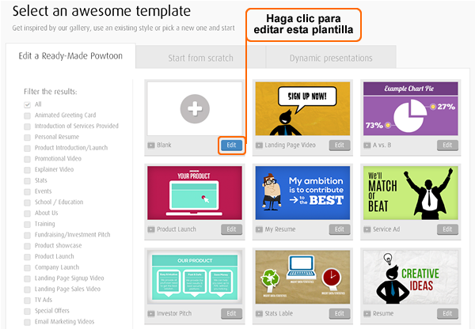
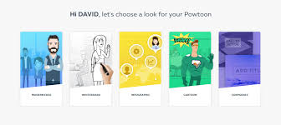
DONDE LO PUEDO UTILIZAR?
clips de animación y presentaciones animadas para tu sitio web, reuniones de oficina, lanzamiento de ventas, recaudación de fondos sin fines de lucro, lanzamiento de productos

